Slide 1


LA Communication COMMERCIALE
Cafés Warca
CONFITURES DU CLIMONT
CONFITURES BEYER

Slide 2
LES PRINCIPES GÉNÉRAUX DE LA COMMUNICATION COMMERCIALE

Slide 3

QUI? DIT QUOI? SUR QUOI?
COMMENT? POURQUOI? A QUI?
Notes:
Qui Dit Quoi à Qui Sur quoi Comment Pourquoi

Slide 4
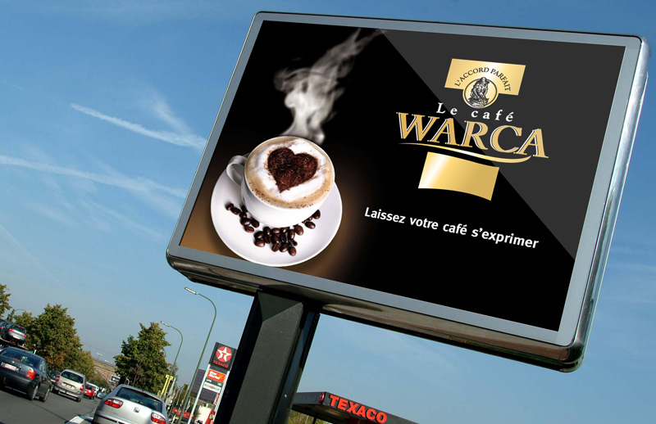
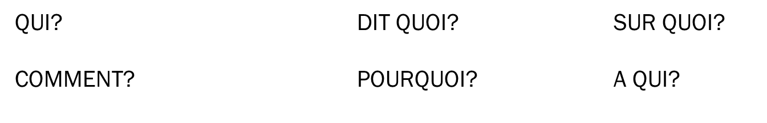

Slide 5


Slide 6


Slide 7



Slide 8


Slide 9

Notes:
Musée éphémère. Communication institutionnelle, sur l’entreprise.

Slide 10


